Slide 1
API Automation
Nati Zadok

Slide 2
Agenda
Introduction
API and HHTP
01. What is an API
05. Response codes
02. How API works
06. Postman
03. API Request
07. Get, Post, Put, and Delete
04. API Response
Rest Assured - intro
Rest Assured - code
Selenium integration
08. What is Rest Assured
13. Get, Post, Put, and Delete
18. integration
09. Why Rest Assured
14. Validate response code
19. Test case - Selenium vs Rest Assured
10. Setting up
15. Get data from response
11. POM
16. Gpath
12. Base test
17. Post
Nati Zadok

Slide 3
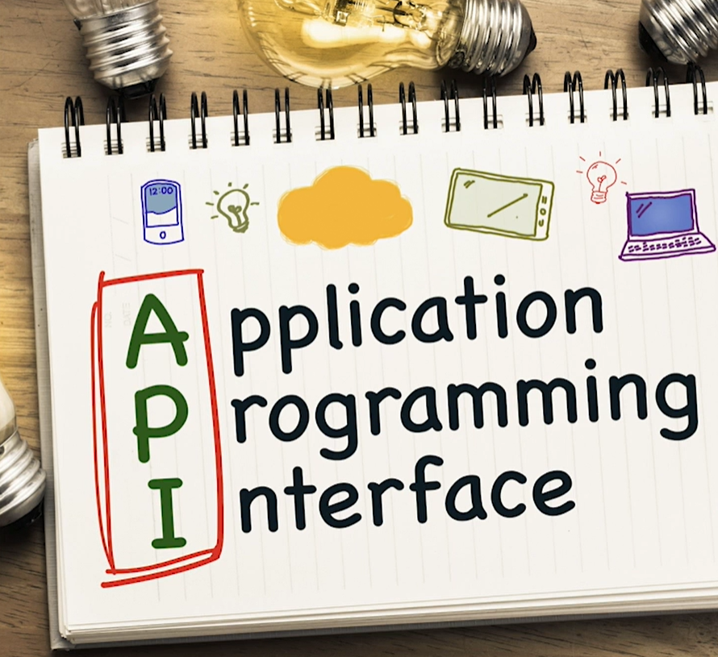
What is an API
Application
An app deals in inputs and outputs, too. A web, mobile, or backend application is like a machine that solves a specific problem. The software may be a customer-facing app like a travel booking site or a back-end app like server software that funnels requests to a database.
Programming
Programming is the engineering part of the app’s software that translates the input into output.
Interface
A user interface (UI) is how we interact with an application. where the input and output occur. Interfaces are how we communicate with a machine. With APIs, it's much the same, only we're replacing users with software.
Nati Zadok
Notes:
מה זה בעצם API
אפליקציה - יישום אינטרנט כלשהו , אפליקציה הפונה ללקוחות
תוכנה - תכנות הוא החלק ההנדסי בתוכנת האפליקציה שמתרגם את הקלט לפלט.
ממשק - ממשק משתמש הוא האופן שבו אנו מקיימים אינטראקציה עם אפליקציה. היכן מתרחשים הקלט והפלט. ממשקים הם הדרך בה אנו מתקשרים עם מכונה.
זה כמעט אותו דבר, רק שאנחנו מחליפים את המשתמשים בתוכנה.
https://www.lastartup.co.il/terms/api

Slide 4
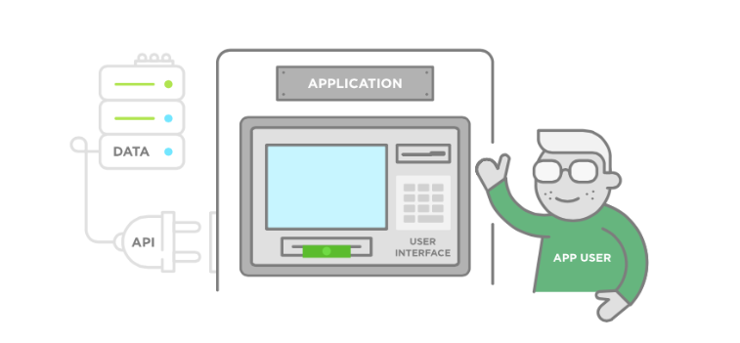
What is an API
An API is a system of tools and resources in an operating system that lets developers create software applications that interact with other services. APIs are what allow two separate applications to communicate with each other.
APIs let users interact with other services or websites without leaving your website. APIs are important because without them, it would be very difficult to understand the syntax of all the apps and services your tool interacts with.
APIs explains what each object is called, and which actions can be executed on each one.
Nati Zadok
Notes:
הוא מתווך על מנת ששתי שרתים / תוכנות יוכלו לדבר אחת עם השנייה. API
מי שמדבר במקרה שלנו הוא הקליינט שהוא שולח הבקשה
הוא יכול להיות דפדפן אינטרנט או במקרה שלנו Postman או Rest Assured (עליו נלמד בקורס מאוחר יותר)
והשרת שמקבל את הפנייה שיכול לשבת על המחשב שלנו או על עמדה מרוחקת.
דוגמא לשימוש ב-API:
בכל פעם שאתה משתמש באפליקציה כמו פייסבוק, אתה שולח הודעה בווטסאפ, אתה משתמש בממשק API.
API זו דרך של חברות או שירותי אינטרנט מסוימים לחשוף ולשתף מידע שהם מחזיקים לגורמי צד שלישי בצורה מסודרת ומבוקרת. לדוגמה, כשאומרים משפט כמו ״יש אפשרות לעבוד עם ה-
API של פייסבוק״ מתכוונים שפייסבוק מחצינה בצורה מסודרת דרך לגשת למידע שהיא מחזיקה ולעשות עליו פעולות כגון - לקבל את הפרטים האישיים של המשתמש, לשנות את ההופעה באתר, לפרסם פוסטים בשמו וכו׳.
מבלי להכנס יותר מידי לפרטים טכניים, API זה מעין ״גישה״ או דרך לקבל מידע שאתר או שירות אחר מחזיקים. מי שמספק את ה-API זה מי שמחזיק באותו מידע (ומעוניין לשתף אותו עם אחרים) ומי שמשתמש ב-API שלו זה מי שרוצה לקבל את אותו מידע. לדוגמה, אתם מפתחים אפליקציה לניהול זמנים ורוצים להתחבר ללוח שנה של המשתמשים בגוגל. גוגל חושפת API שיאפשר לכם לגשת לאותו לוח שנה של המשתמש.

Slide 5
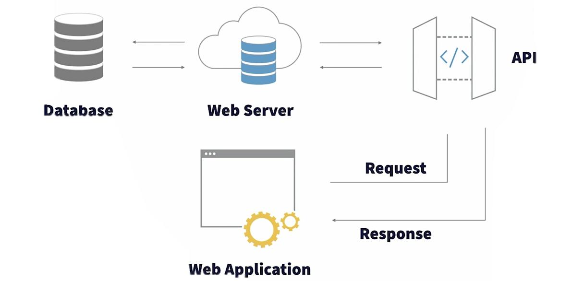
How API works
Nati Zadok
Notes:
APIאם אפליקציה רוצה לשלוח מידע או פונקציונאליות לאפליקציה אחרת, צריכה לעשות את זה דרך ממשקי
היא מתקשרת עם השרתים ומסד הנתוניםAPIהממשק עובד כמתווך בין שני יישומים , אז כאשר מתבצעת הבקשה היא נשלחת מהאפליקציה ל
ומחזיר את הנתונים בצורה של תגובה. אז כששלחנו בקשה אנחנו צריכים לקבל תשובה
Apache HTTP Server
Nginx
Microsoft IIS (Internet Information Services)
Lighttpd
Caddy
Node.js (Express.js)
Ruby on Rails (WEBrick)
PHP (Laravel, Symphony)
Tomcat (Java Servlet Container)

Slide 6

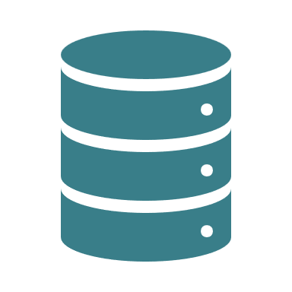

API request
client
server
Send a GET
request to the server
Nati Zadok
Notes:
API Request
מציינת בדרך כלל קבוצה של פרמטרים APIהיא דרך לתוכנית לקוח לבקש נתונים או שירותים משרת , בקשת
ואת הפורמט הצפוי של התגובה .
ספציפית שמקשיבה לבקשות נכנסות ומחזירה תגובה.URL , שהיא כתובת API נשלחת לנקודת הקצה של ה APIבקשת ה
או אחריםHTTP/Sיכולות להתבצע באמצעות פרוטוקולים שונים כגון API בקשות
JSON, XMLויכולת להחזיר נתונים בפורמטים שונים כגון

Slide 7
API response
client
server
Get a response
from the server
Nati Zadok
Notes:
API response
בתגובה לבקשהAPIהנתונים המוחזרים על יד נקודת קצת של
תגובה בדרך כלל מורכבת מתשובה וססטוס שהסרבר מחזיר. סטטוס מפורט בשקף הבא .
או אחרים המכילים את הנתונים המבוקשים XML JSONהתשובה היא בדרך כלל קבצי
מידע על המשעאב או הודעת שגיאה

Slide 8
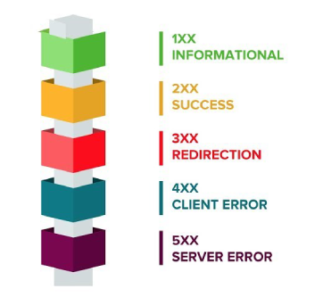
Response codes
Response Codes
When testing APIs with Postman, we usually obtain different response codes. Some of the most common include:
100 Series > Temporal responses, for example, ‘102 Processing’.
200 Series > Responses where the client accepts the request and the server processes it successfully, for instance, ‘200 Ok’.
300 Series > Responses related to URL redirection, for example, ‘301 Moved Permanently.’
400 Series > Client error responses, for instance, ‘400 Bad Request’.
500 Series > Server error responses, for example, ‘500 Internal Server Error.’
Nati Zadok

Slide 9
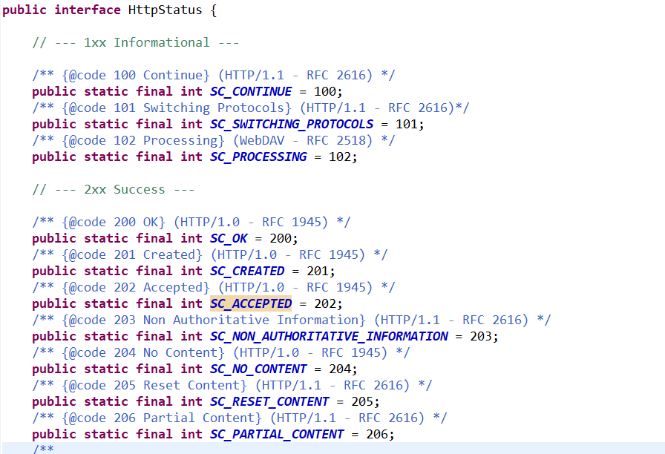
Response codes
import org.apache.http.HttpStatus;
Nati Zadok
Notes:
המחלקה שאנחנו הולכים להשתמש בה שם מפורטים כל הקודים המוחזרים עם הערך שלהם

Slide 10
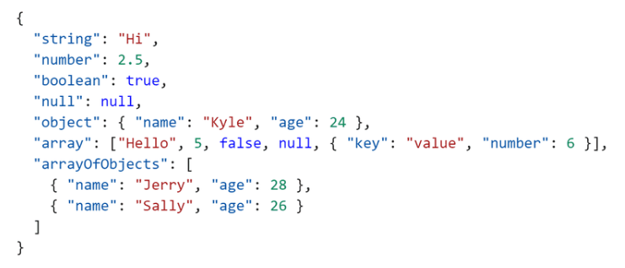
JSON
JSON (JavaScript Object Notation) is a lightweight data interchange format that is easy for humans to read and write and easy for machines to parse and generate. It is based on a subset of the JavaScript programming language and is commonly used for asynchronous browser/server communication and data storage. JSON uses key-value pairs and is structured as a collection of name/value pairs, enclosed within curly braces ({}).
Json online viewer
http://jsonviewer.stack.hu/
Nati Zadok
Notes:
פורמט קל משקל להחלפת נתונים שקל לבני אדם לקרוא ולכתוב וקל למכונות לנתח וליצור
JavaScriptהיא מבוססת על תת-קבוצה של שפת התכנות
ומשמשת בדרך כלל לתקשורת דפדפן/שרת אסינכרונית ואחסון נתונים.

Slide 11
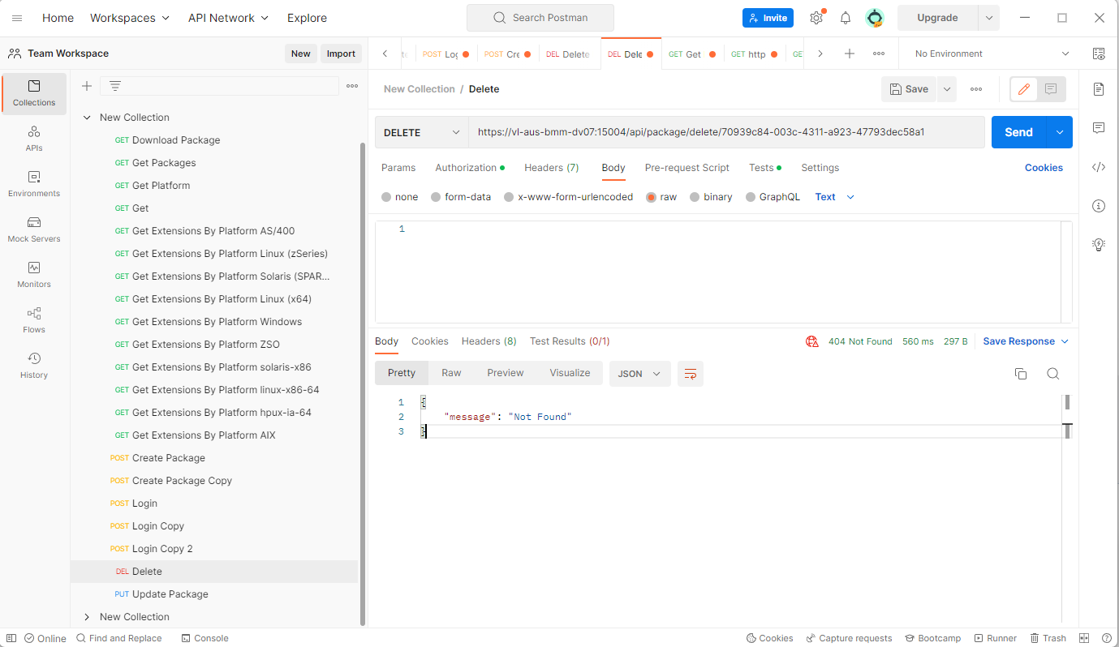
Postman
Postman is an application used for API testing. It is an HTTP client that tests HTTP requests, utilizing a graphical user interface, through which we obtain different types of responses that need to be subsequently validated.
Postman offers many endpoint interaction methods. The following are some of the most used:
including their functions: GET, POST, PUT, PATCH, DELETE
Nati Zadok
Notes:
Add a link to download

Slide 12
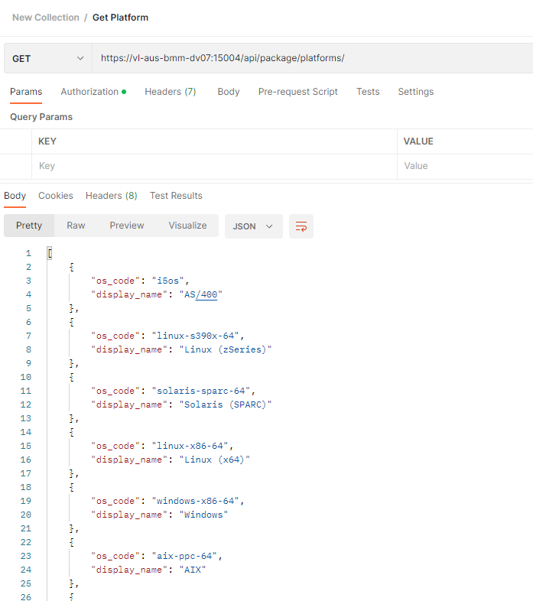
API Request - GET
The GET method requests a representation of the specified resource. Requests using GET should only retrieve data.
Nati Zadok

Slide 13
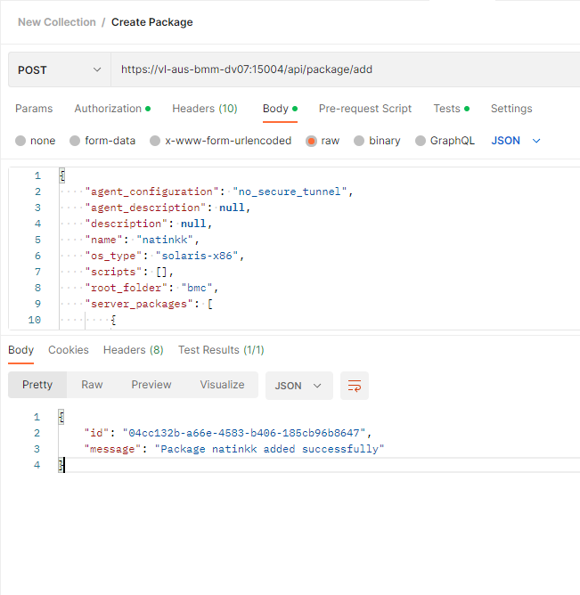
API Request - POST
The POST method submits an entity to the specified resource, often causing a change in state or side effects on the server.
Nati Zadok
Notes:
שיטת POST שולחת ישות למשאב שצוין, ולעתים קרובות גורמת לשינוי במצב או לתופעות לוואי בשרת.

Slide 14
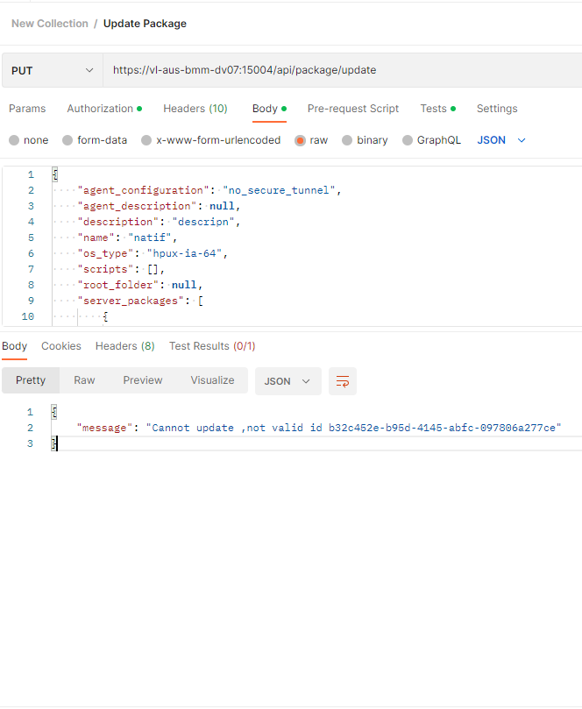
API Request - PUT
The PUT method replaces all current representations of the target resource with the request payload.
The PUT method replaces all current representations of the target resource with the request payload.
Nati Zadok

Slide 15
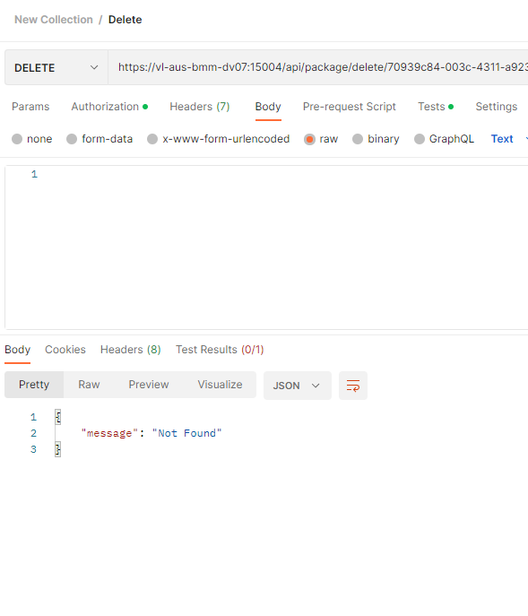
API Request - DELETE
The PUT method replaces all current representations of the target resource with the request payload.
The DELETE method deletes the specified resource.
Nati Zadok

Slide 16
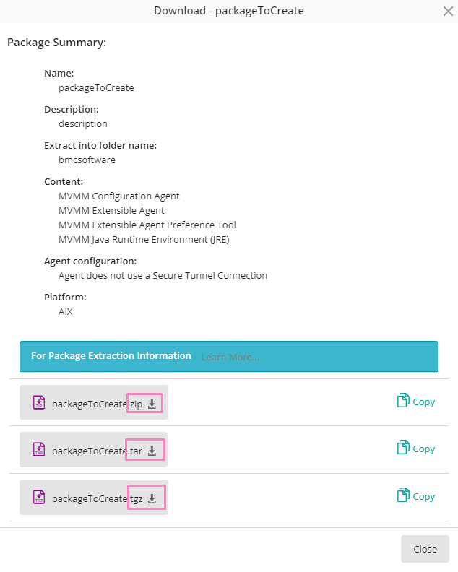
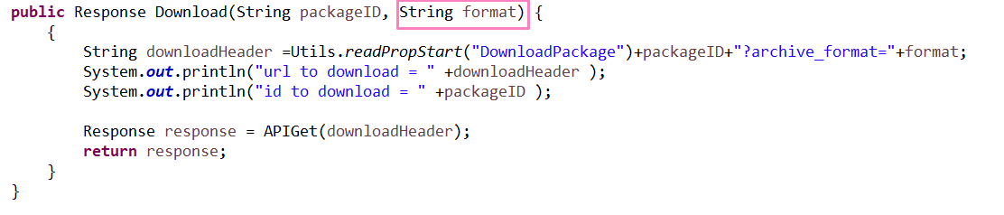
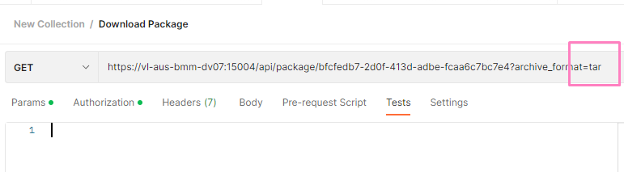
Test case - Selenium vs API
In the UI there is an option to check the download only according to what is shown zip, tar, tgz
In API I have the option to send any format ,
and perform more extensive tests
Nati Zadok
Notes:
**לשנות את הכותרת

Slide 17
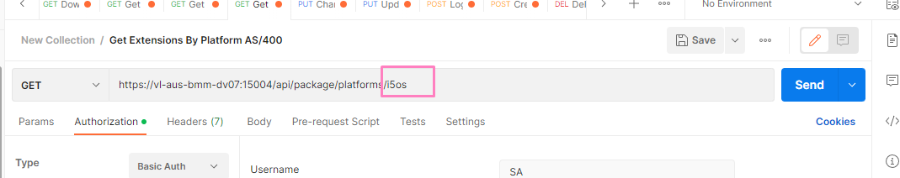
Test case - Selenium vs Rest Assured
In UI I can choose platform only that exist in the list , here I can check for example – platform that not exist
Nati Zadok
Notes:
**לשנות את הכותרת

Slide 18
Rest assured?
Open source, Java-based, and supports both XML and JSON formats.
Integrates well with Maven, TestNG
Support for DELETE, POST, GET, PUT, PATCH, OPTIONS and all the main challenges.
Matches the response received based on Groovy and advanced filtering with the help of Gpath
The library has methods to fetch data from almost any part of the request and response, no matter how complex the JSON structures are.
Along with supporting all HTTP methods, it also supports OAuth and OAuth 2.0 requests.
increased execution speed these tests give you compared to that of GUI-based tests
Integration with Selenium
Nati Zadok

Slide 19
Setting up REST Assured
Dependencies and installation instructions:
REST Assured is a Java library, so you will need to have a Java development environment set up on your machine.
You will also need to have Maven or another build tool installed.
To add REST Assured to your project, you will need to include the appropriate dependency in your pom.xml file (if using Maven) or build.
You can find the latest version of the REST Assured dependency by visiting the project's website (https://github.com/rest-assured/rest-assured).
Configuration options:
Before you can start using REST Assured to test your APIs, you will need to configure it with the base URL of the API you want to test.
You can do this by calling the baseURI method and passing it the URL as a string.
You can also set the default content type for requests and responses, as well as other options such as the response timeout.
Nati Zadok

Slide 20
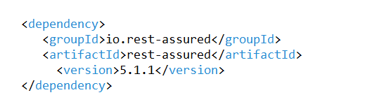
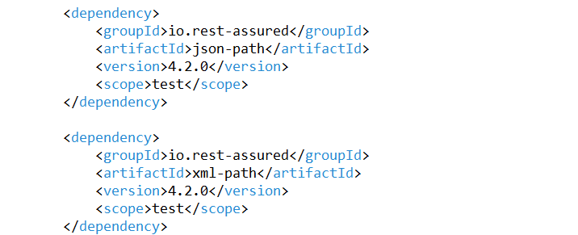
Project Infrastructure - pom
Nati Zadok
Notes:
*what is pom

Slide 21
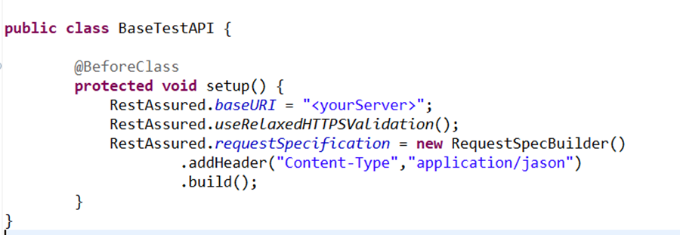
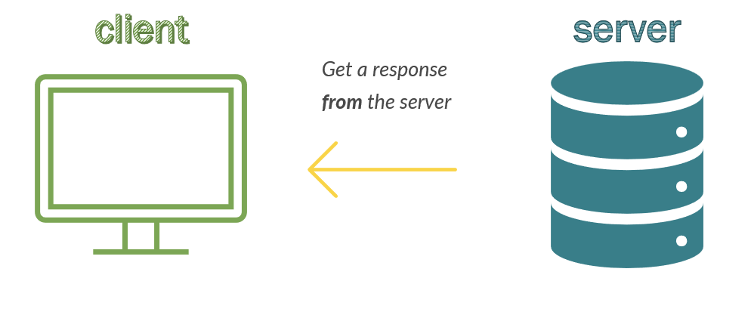
Project Infrastructure – base test
Nati Zadok
Notes:
@BeforeClass
public void Setup() {
RestAssured.useRelaxedHTTPSValidation(); //ignore certification errors
Utils.initPropsFile();
RestAssured.port = port;
RequestSpecification requestSpecification = new RequestSpecBuilder()
.addHeader("Content-Type","application/jason")
.build() ;
}

Slide 22
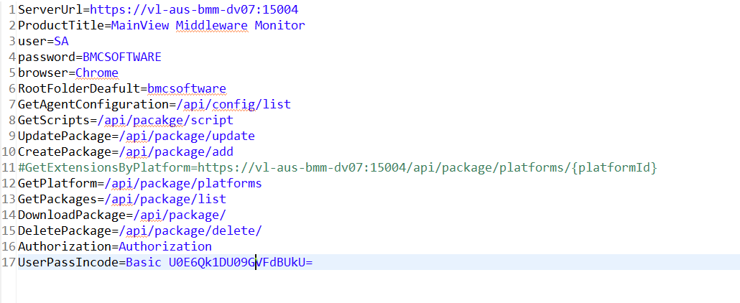
Project Infrastructure – data file
Nati Zadok

Slide 23
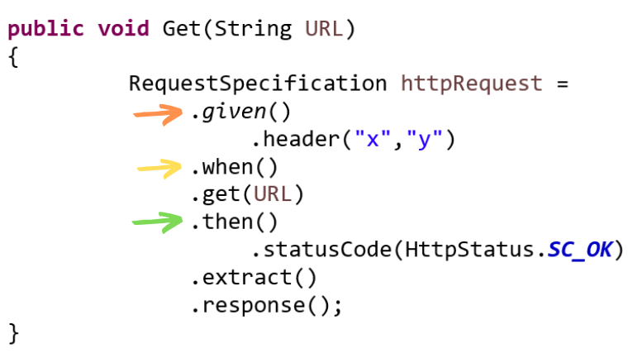
BDD(Behavior Driven Development)
Given()
The ‘Given’ keyword, lets you set a background, here, you pass the request headers, query and path param, body, and cookies. This is optional if these items are not needed in the request
When()
The ‘when’ keyword marks the premise of your scenario. For example, ‘when’ you get/post/put something, do something else.
Then()
Your assert and matcher conditions go here
Nati Zadok
Notes:
איך בעצם טסטים נכתבים ב rest assured BDD(Behavior Driven Development)
העיקרון של בדיקת BDD הוא שמקרי מבחן נכתבים בשפה טבעית הניתנת לקריאה בקלות גם על ידי מי שאינם מתכנתים.
כאשר נשלח את הפרמטרים הנכונים - Given
- ונבצע מתודה מסויימת When
- נצפה ל.. Then

Slide 24
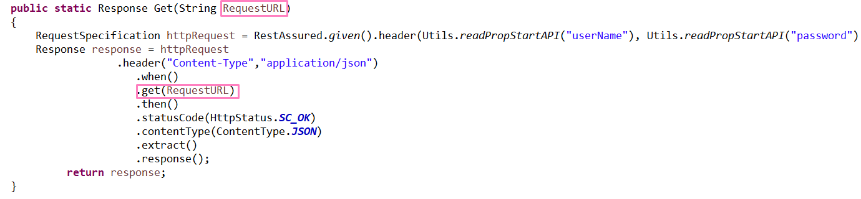
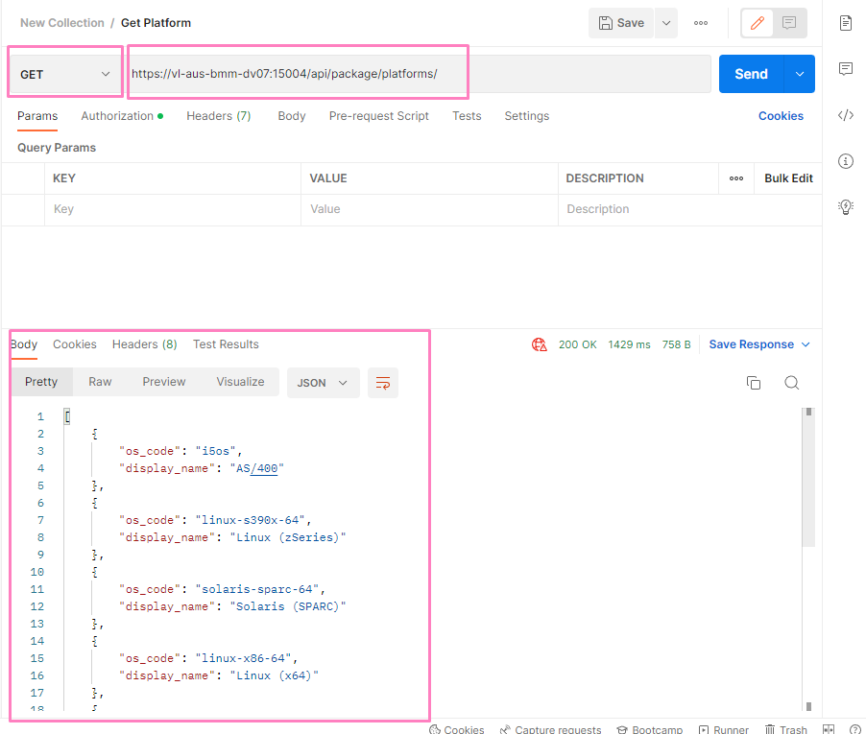
Get request
Nati Zadok
Notes:
GETכשאנחנו רוצים לבצע בקשת
בפוסטמן נוכל לראות שאנחנו צריכים לתת את הכתובת , שם מתמש וסיסמא וללחות על שלח
דרך הקוד : נשתמש בפונקציה שכתבתנו בה אנחנו שולחים בשורה הראשונה שם משתמש וסיסמא שנקראים מתוך קובץ של דטא אחכ אנחנו בונים את הבקשה

Slide 25
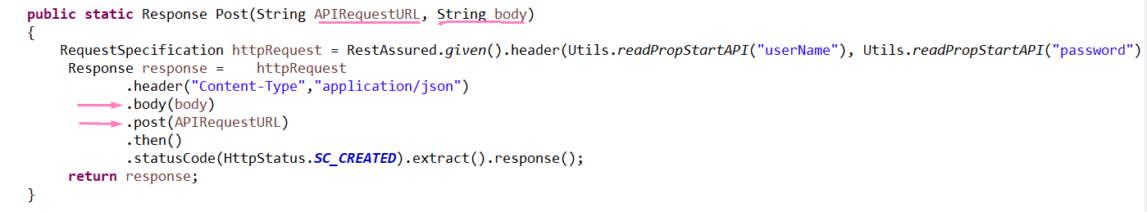
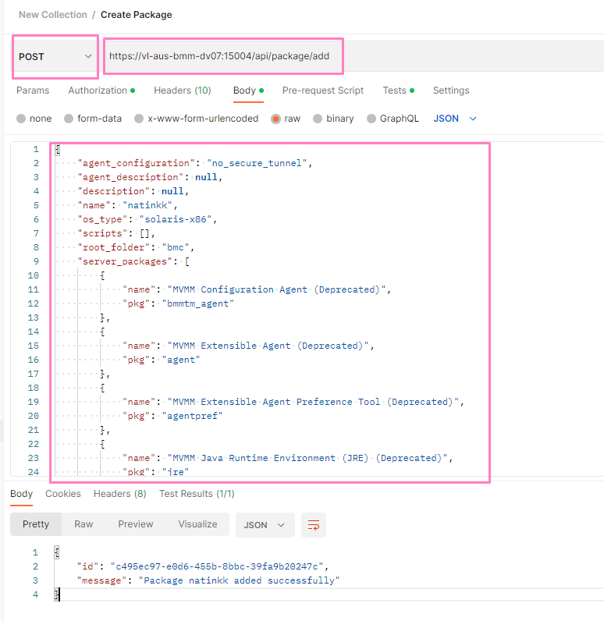
Post request
Nati Zadok

Slide 26
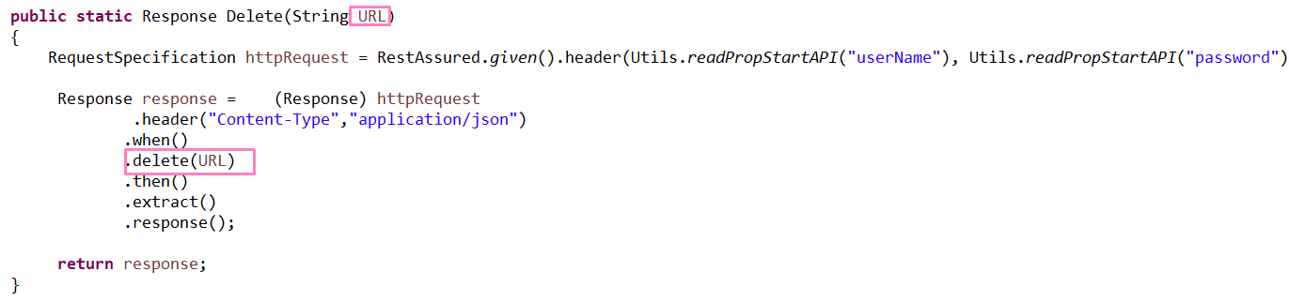
Delete request
Nati Zadok

Slide 27
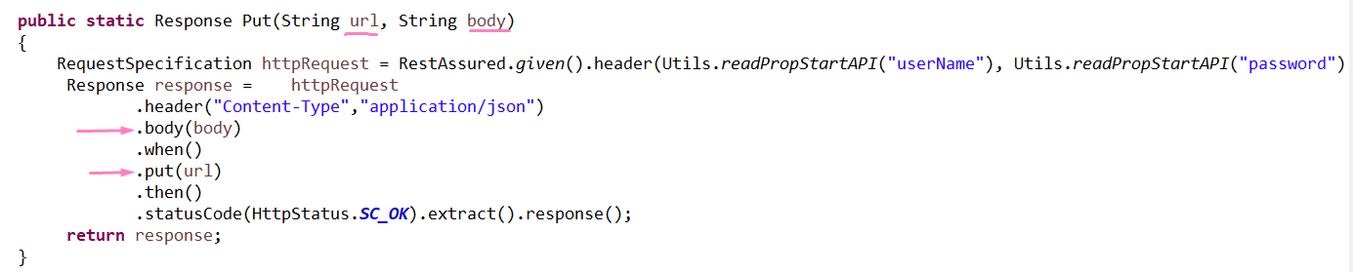
Put request
Nati Zadok

Slide 28
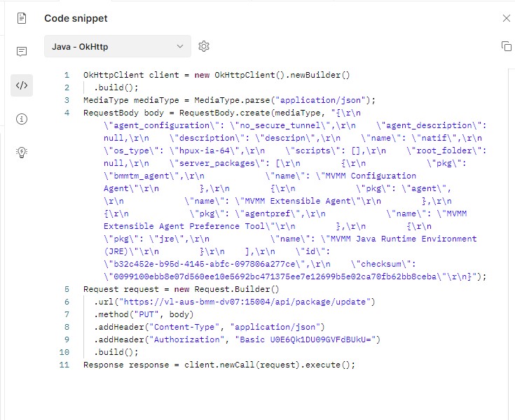
Nati Zadok

Slide 29
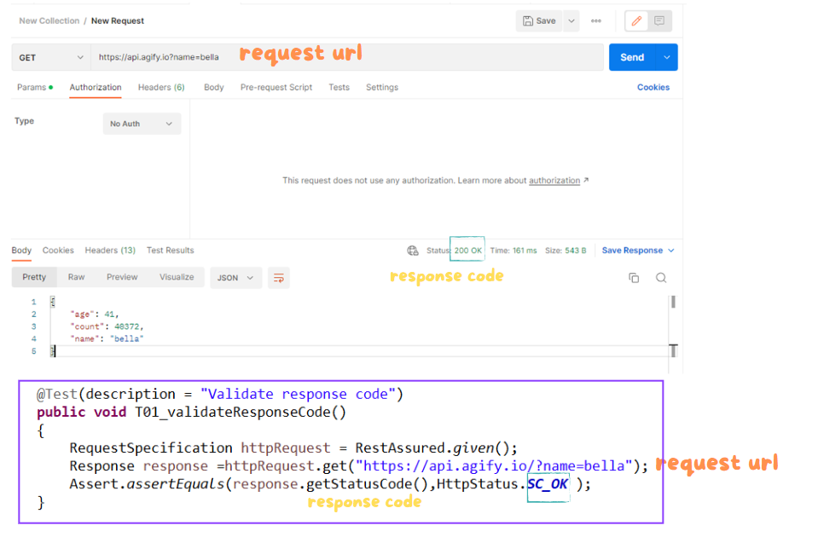
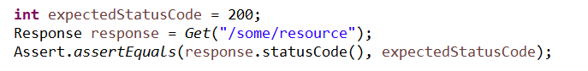
Validate data response code
To validate the response code using Rest Assured, you can use the assertEquals method in conjunction with the ‘statusCode’ method, like this:
Nati Zadok
Notes:
בדיקת הסטטוס המוחזר ע"י הקריאה
בעזרת הקוד נוכל להשוות את הסטטוס המוחזר ע"י קריאת הבקשה

Slide 30
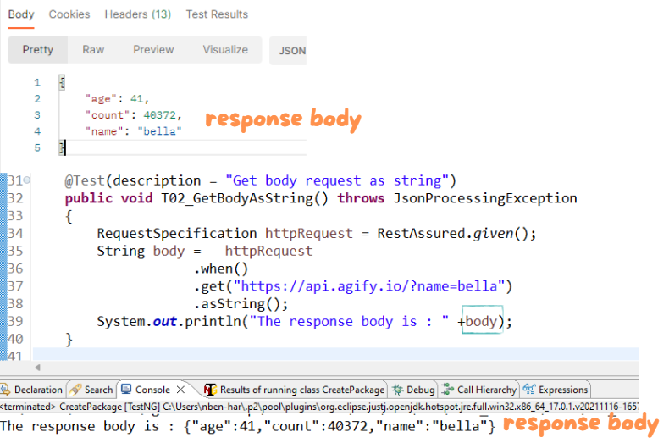
Get data response body
As string
Nati Zadok
Notes:
קבלת התשובה כולה כמחרוזת
בעצם כאן אנחנו משתמשים בasString לאחר קריאת הget והשמה למשתנה מסוג String

Slide 31
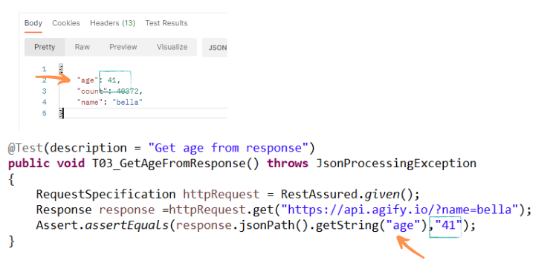
Get part from data response
Jsonpath
Extracting part of the response returned from the server:
It is possible to reach part of the answer, no matter how complex the Json file you receive is, and the returned part can be compared, printed or applied to the variables we want.
Nati Zadok
Notes:
3. - jsonPath()חילוץ חלק מתוך התשובה המוחזרת מהשרת:
ניתן להגיע לחלק מן התשובה , לא משנה כמה קובץJson שמקבלים הוא מורכב , וניתן להשוות את החלק המוחזר, להדפיס או ליישם למשתנים שנרצה.

Slide 32
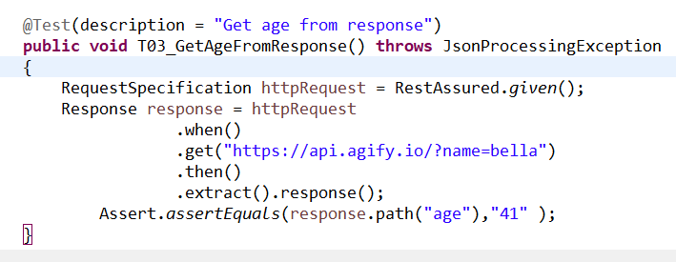
Get part from data response
The second way is to use response.path(<”element to find in Json”>) using extract()
Jsonpath
Nati Zadok
Notes:
דרך שנייה שימוש ב response.path(<”element to find in Json”>) בעזרת extract()

Slide 33
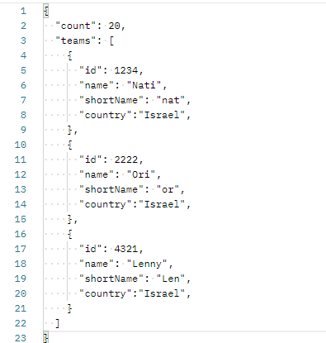
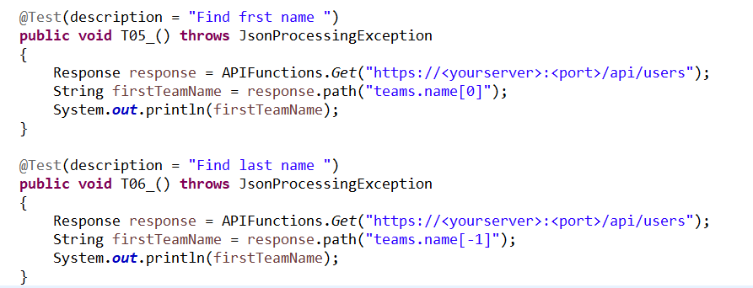
Gpath
Nati Zadok
Notes:
Rest assured משתמש בGPath שזוהי שפה לאיתור אלמנטים בתוך Json.
בהנחה שזה קובץ ה Json שאנחנו מקבלים כתשובה ונרצה לחפש בתוכו בצורה מתקדמת

Slide 34
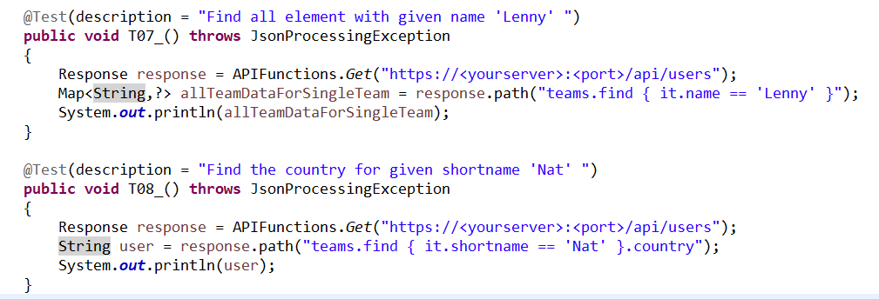
Gpath
Nati Zadok
Notes:
Rest assured משתמש בGPath שזוהי שפה לאיתור אלמנטים בתוך Json.
בהנחה שזה קובץ ה Json שאנחנו מקבלים כתשובה ונרצה לחפש בתוכו בצורה מתקדמת

Slide 35
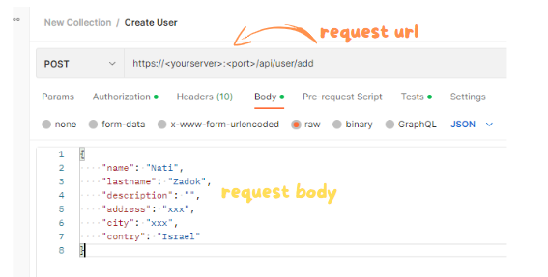
Post
Nati Zadok

Slide 36
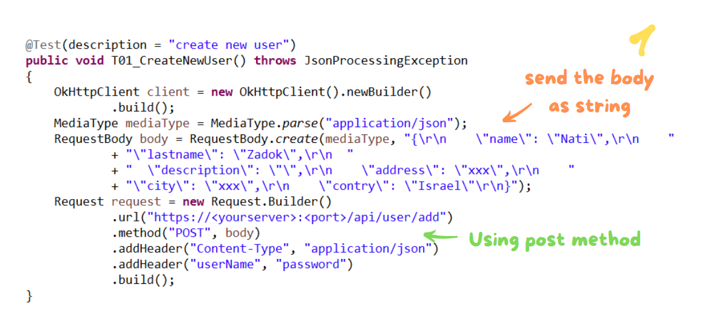
Post – string body
Nati Zadok
Notes:
אפשרות ראשונה :
שליחת גוף הבקשה כמחרוזת , שימוש ב POST עם שליחת הURL המתאים

Slide 37
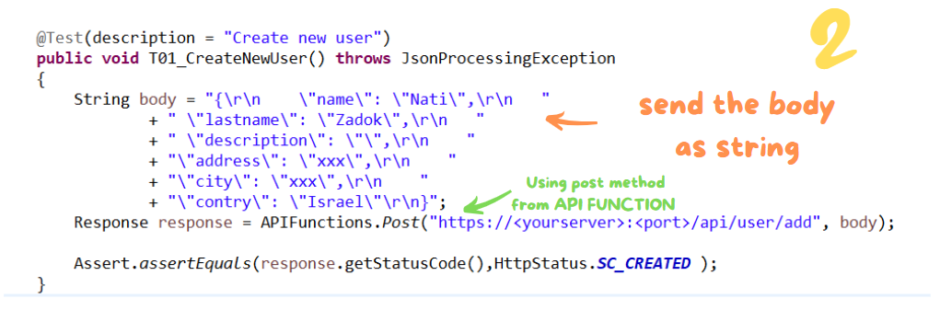
Post – use API function
Nati Zadok
Notes:
שליחת גוף הבקשה כמחרוזת , שימוש ב POST שבנינו ב API FUNCTIONS

Slide 38
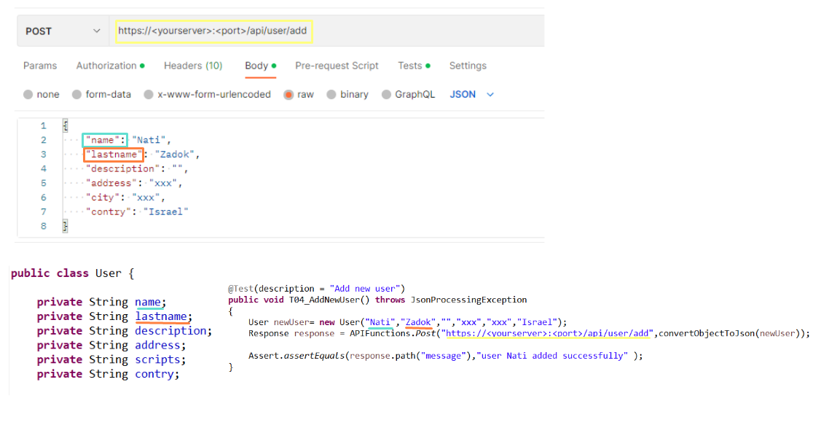
Post – send an object
Nati Zadok
Notes:
דרך זו אנו בעצם שולחים את הבקשה כאובייקט java מה שאנחנו בעצם שולחים זה "מראה" של קובץ Json לתוך class שניצור , דרך זאת היא אומנם מתוחזקת קוד יותר ודורשת מאיתנו מעקב על קבצי הjson כלומר אם משתנה שם של ערך מסויים אנחנו בעצם צריכים לשנות גם את הקוד אצלנו . היתרון של זה שאנחנו לא צריכים להתעסק עם קבצי json או לפרסס אותם אנחנו פשוט עובדים pure java

Slide 39
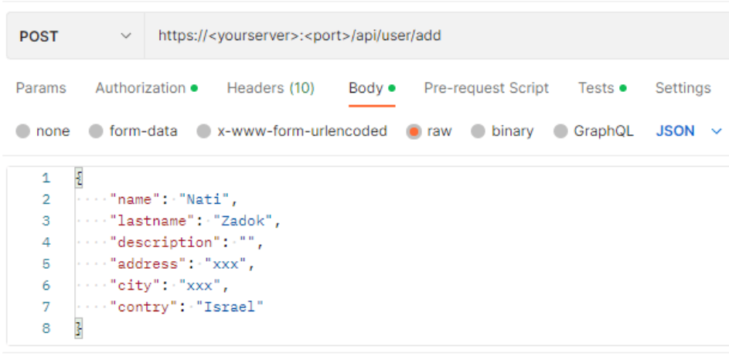
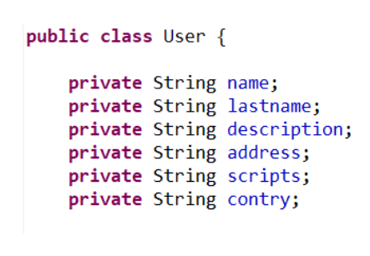
POJO
Nati Zadok
Notes:
דרך זו אנו בעצם שולחים את הבקשה כאובייקט java מה שאנחנו בעצם שולחים זה "מראה" של קובץ Json לתוך class שניצור , דרך זאת היא אומנם מתוחזקת קוד יותר ודורשת מאיתנו מעקב על קבצי הjson כלומר אם משתנה שם של ערך מסויים אנחנו בעצם צריכים לשנות גם את הקוד אצלנו . היתרון של זה שאנחנו לא צריכים להתעסק עם קבצי json או לפרסס אותם אנחנו פשוט עובדים pure java

Slide 40
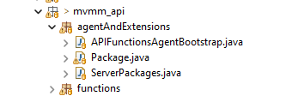
Nati Zadok

Slide 41
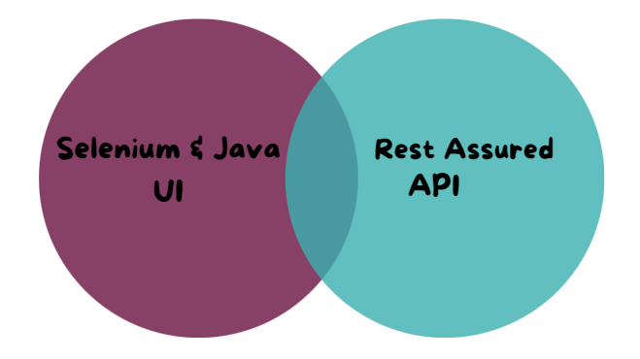
Selenium integration
Deeper tests that selenium does not allow(next slide)
Possibility of full integration between rest assured and Selenium automation
Ability to create one test that starts with API testing and continues to UI
Same infrastructure project
using java libraries and integrates well with Maven
Ability to use testNg as a framework , allure and the same way to build Jenkins jobs
Nati Zadok
Notes:
אחד הדברים שעזרו לי בבחירתrest Assured על פני הכלים האחרים זה האוטומציה שכבר קיימת לי היום ואני אחראית על התשתית שלה והיא אוטומציה UI עבור המוצר שלנו שכתובה בselenium&Java. כשהתחלתי לחשוב על מימוש לטסטים API ראיתי במחקר שלי המון כלים חלקם פשוטים יותר חלקם טובים יותר אך כשהבנתי שאפשר לעשות אינטגרציה מלאה בין האוטומציה שכבר קיימת לי בסלניום בחרתי את הכלי הזה.
ולמה ?
האפשרות להעמיק טסטים של GUI בבדיקות API על אותו המוצר(כבר נראה דוגמא)
אפשרות ליצור טסט שמאפשר חיבור בין API לUI (לדוגמא: יצירה של 100 משתמשים דרך קריאה של API ולאחר מכן לפתוח את הדפדפן ולהמשיך בטסטים של GUI על אותם משתמשים ואותה data.
אותה תשתית יכולה לשמש ל2 הפרויקטים באוטומציה שניהם משתמשים Java, Maven , testNG

Slide 42
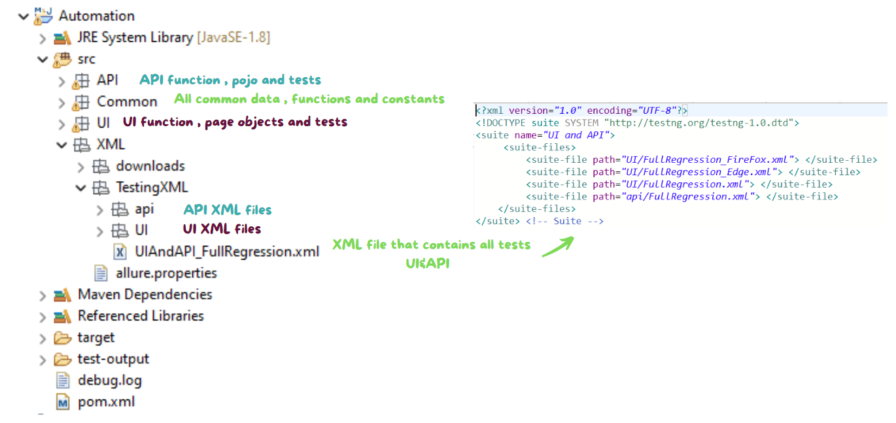
Selenium integration
Nati Zadok
Notes:
מבניות הפרויקט
המבניות שכבר הייתה קיימת לי עבור פרויקט הסלניום , עשתה את הדרך לבנות את הפרויקט API לקלה יותר. כל מה שהיה עלי לעשות זה להוסיף package חדש עבור API , ולדברים משותפים כמו אינטגרציה עם דוחות אלור , קבצי מידע משותפים . כל ניהול קבצי XML שמכילים את הטסטים מנוהלים במקום אחד , ומכילים גם קובץ שישמש אותנו לראייה ב hi-level של כל הפרוייקט הקיים שלנו גם API וגם UI.

Slide 43
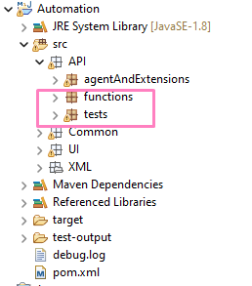
Nati Zadok

Slide 44
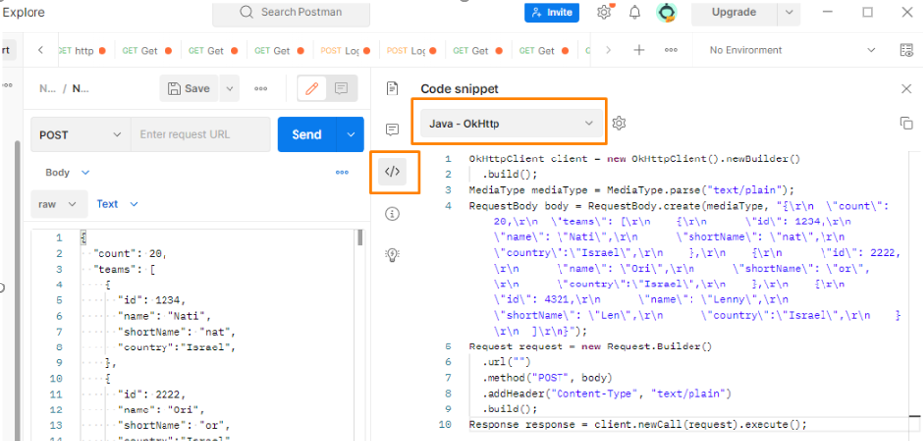
Postman tip
Nati Zadok

Slide 45

Thank you
Nati Zadok

